Slide 1
Bonjour !
Présenté par Aghiles Ait lounis

Slide 2
Segmentation des clients d'un site e-commerce

Slide 3
La problématique ?
Comprendre les différents types d’utilisateurs
Segmenter les clients de façon exploitable

Slide 4
Méthodologie
Analyse pré-exploratoire et cleaning de chaque dataset.
Exploration visuelle des données sur le dataset « Master ».
Preprocessing et Feature engineering.
Préparation des features pour le clustering.
Stabilité des clusters en optimisant le nombre utilisé.

Slide 5
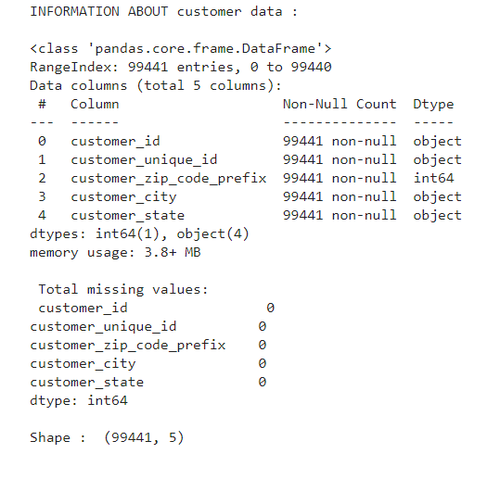
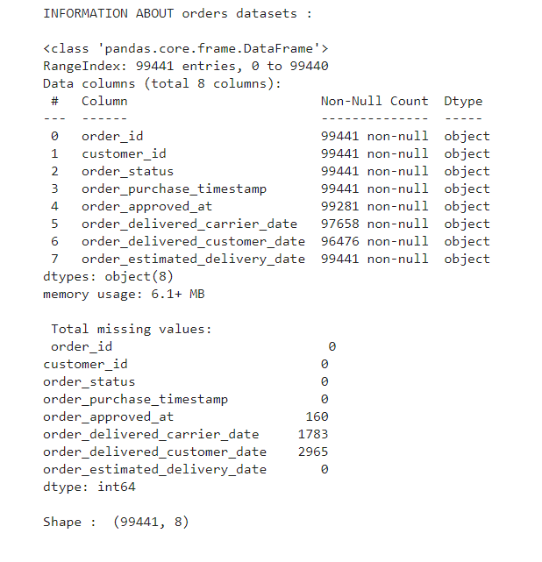
Première observation des différents datasets
Analyse pré-exploratoire
Customer infos dataset
Orders dataset

Slide 6
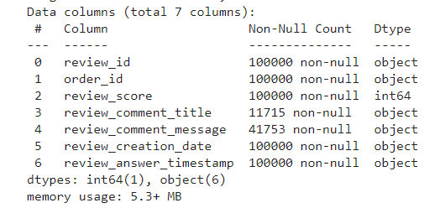
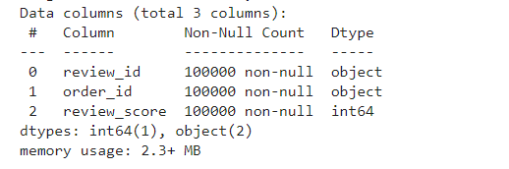
Analyse pré-exploratoire
Transformations des Datasets
Reviews dataset
Original
Transformé

Slide 7
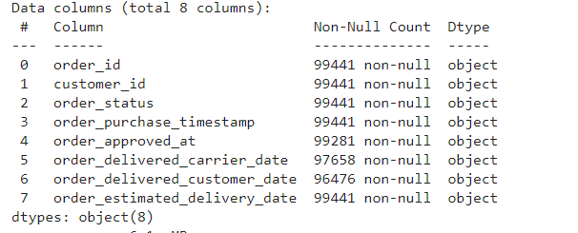
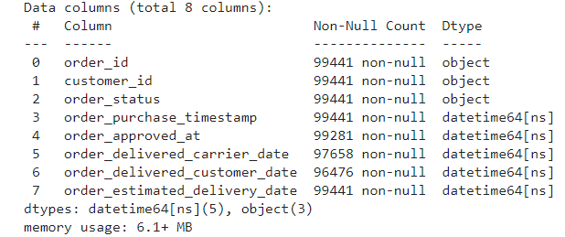
Analyse pré-exploratoire et Preprocessing
Transformations des Datasets
Orders dataset (Achats)
Original
Transformé

Slide 8
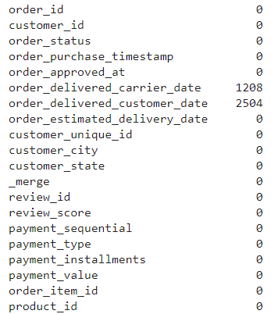
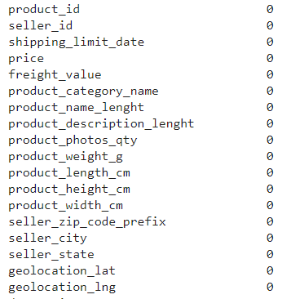
Analyse pré-exploratoire et Preprocessing
Create Master Dataframe
Master dataframe
Master dataframe features
Prochaine étape ?
Visualiser les features hautement corrèles.

Slide 9
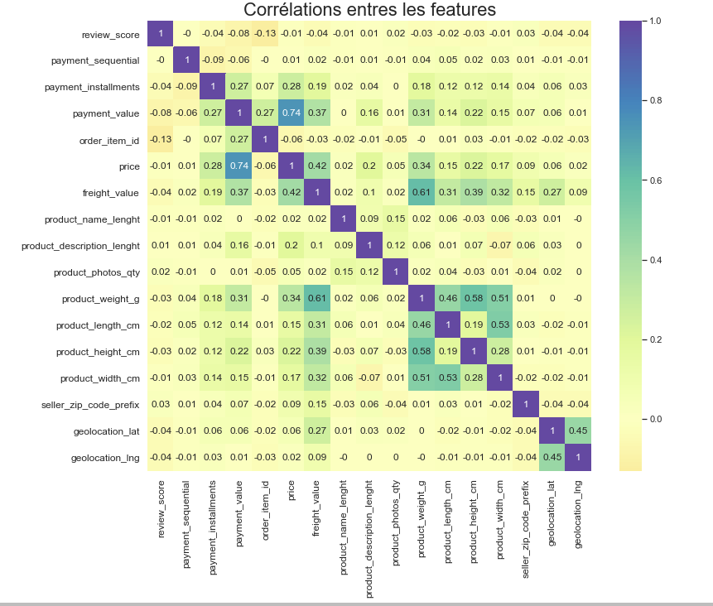
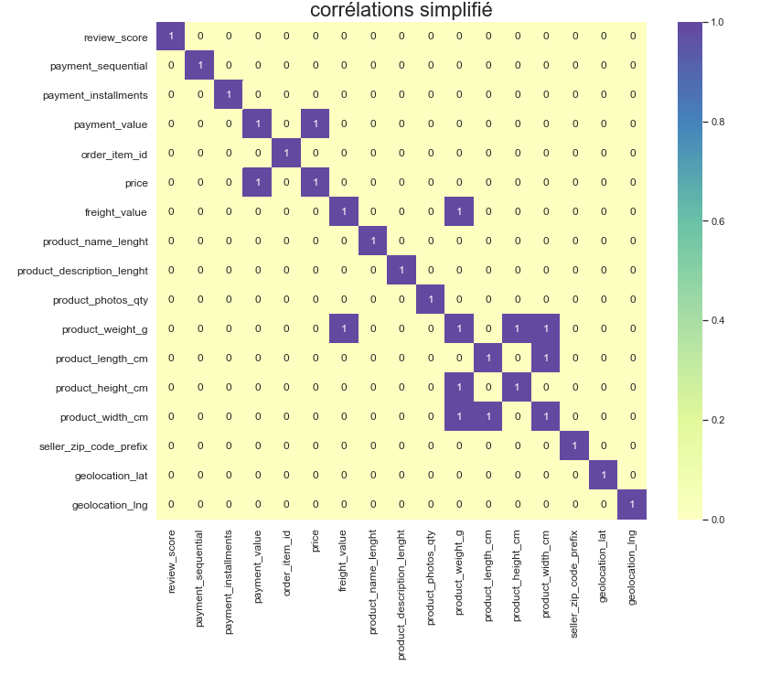
Analyse pré-exploratoire et Preprocessing
Visualisation des corrélations entres les features
Brut
Transformé

Slide 10
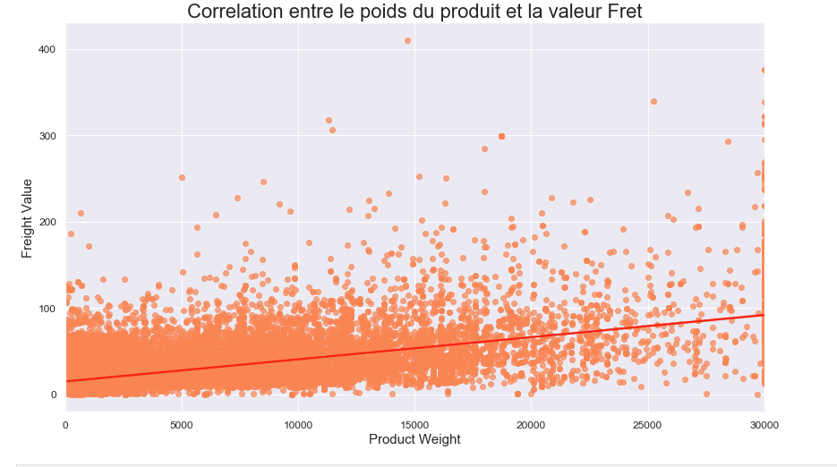
Analyse pré-exploratoire
Analyse pré-exploratoire et Preprocessing
Corrélation du poids de et de valeur Fret
- L’idée c’est toujours d’essayer de différencier les clients.

Slide 11
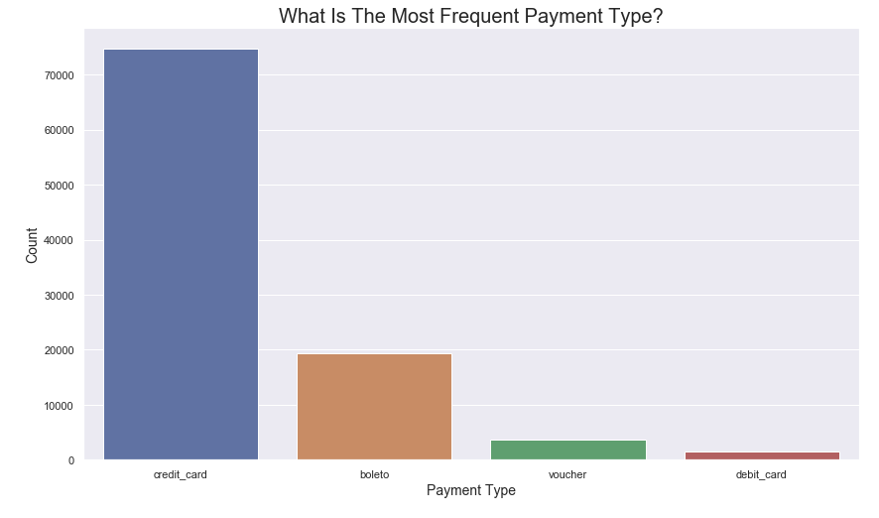
Analyse pré-exploratoire et Preprocessing
Méthode de paiement la plus utilisée ?
Cette feature va-t-il nous aider a faire la différence ?

Slide 12
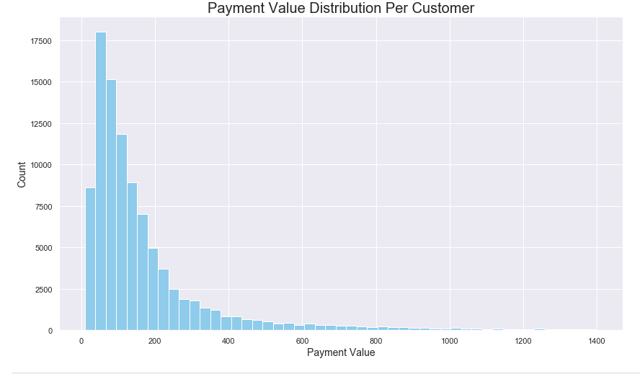
Analyse pré-exploratoire et Preprocessing
Méthode de paiement la plus utilisée ?
- Les clients achètent plutôt des produits pas trop cher.
- Est il meilleur d’orienter le marketing vers ce type de produits ?

Slide 13
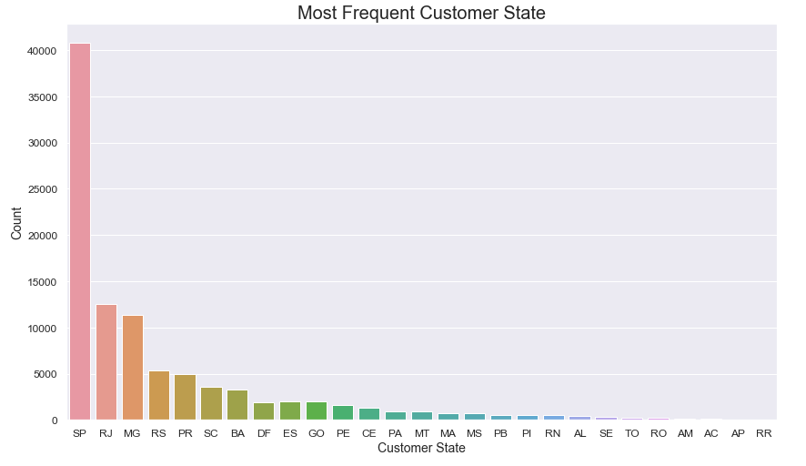
Analyse pré-exploratoire et Preprocessing
Dans quelles villes les clients achètent le plus ?
- Est il intéressant d’ajouter cette feature au clustering ?
- Peut elle différencier les clients ?

Slide 14
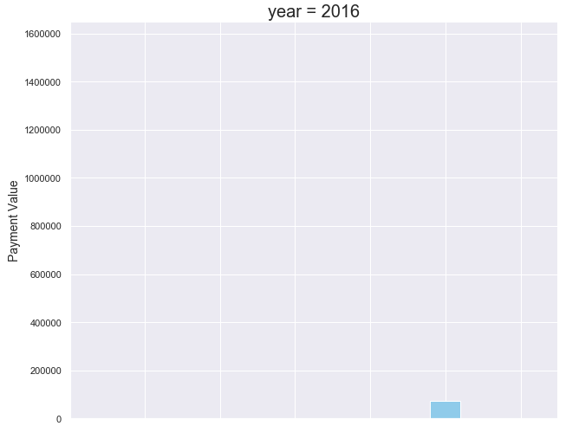
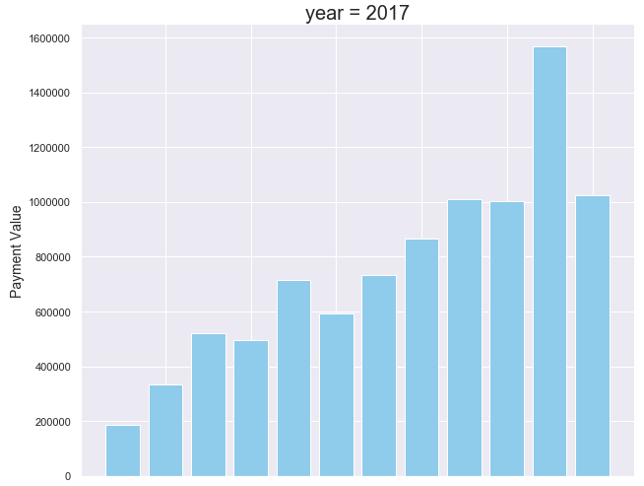
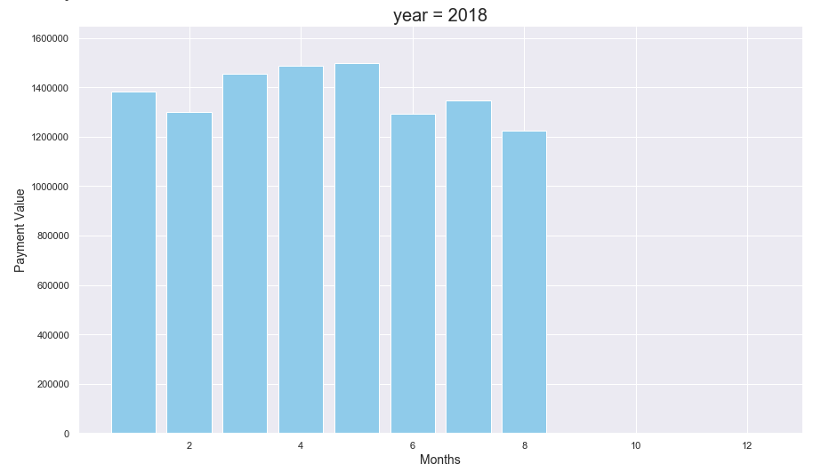
Analyse pré-exploratoire et Preprocessing
Les données sont distribués sur combien d’année ?
- l’entreprise est elle nouvelle ?
Progression notable sur l’année 2017.
2018 plutôt stable.
Données insuffisantes pour étudier la stabilité sur le temps.

Slide 15



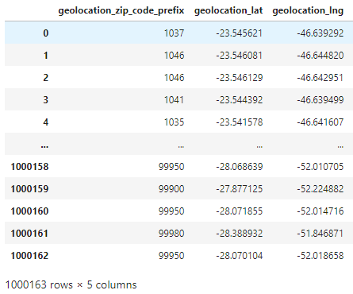
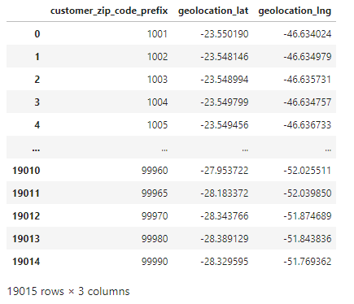



Feature engineering
Création d’une feature de localisation des clients
Avant
Après
Petit Trick pour ne pas utiliser les noms catégoriques des villes des clients.

Slide 16
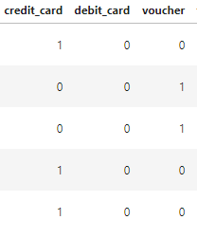
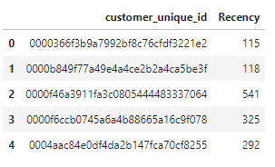
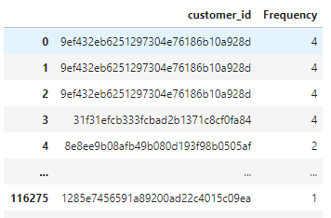
Feature engineering
Création de nouvelles features
Certaines features crées :
Dummies with OHE for Payments types
Récence
Fréquence
N.B : toujours dans l’idée d’essayer de différencier les clients.

Slide 17
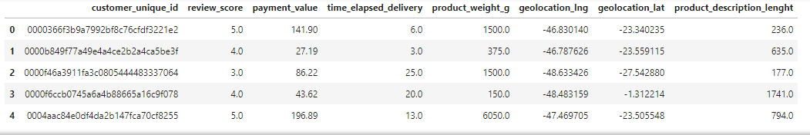
Machine learning Clustering with K-means
Sélection des meilleurs features
Notes:
Expliquer chaque feature choisis et pourquoi ne pas avoir choisis les autres

Slide 18
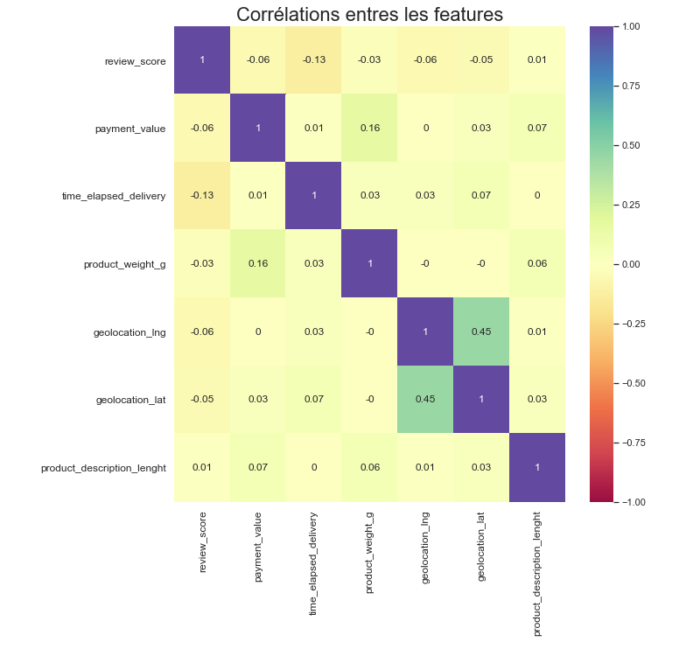
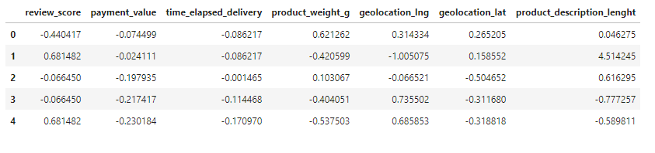
Machine learning Clustering with K-means
Corrélations en nos features
Scaling en utilisant Z-score
Z-score pour avoir une distribution gaussienne.
Notes:
Expliquer chaque feature choisis et pourquoi ne pas avoir choisis les autres

Slide 19
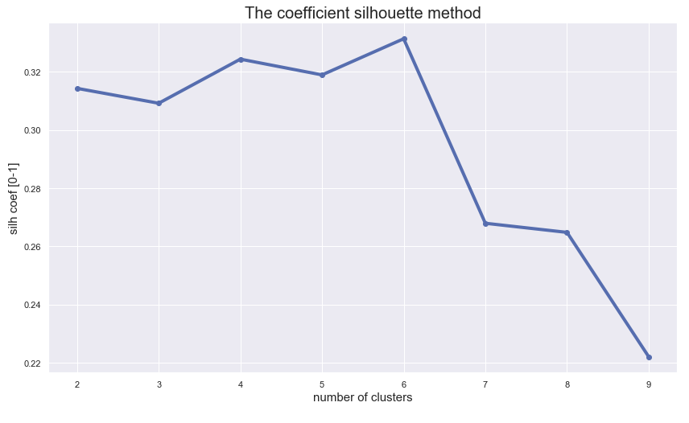
Machine learning Clustering with K-means
Métriques d’évaluation et stabilité des clusters
Def : Mesure de qualité d'une partition d'un ensemble de données
Computational heavy : Ce qui veut dire on utilise seulement une partie des données.
Notes:
Expliquer chaque feature choisis et pourquoi ne pas avoir choisis les autres

Slide 20
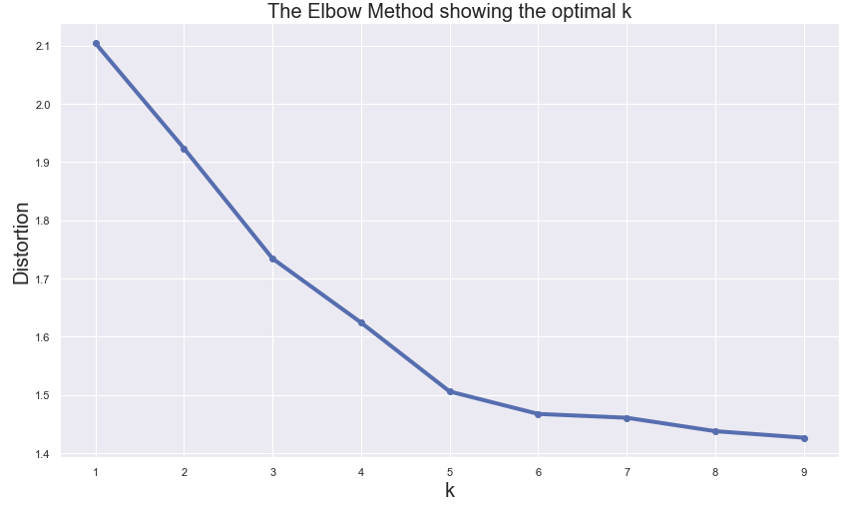
Machine learning Clustering with K-means
Métriques d’évaluation et stabilité des clusters
Def : interprétation et validation de la cohérence dans l'analyse de cluster
Computational light : Ce qui veut dire on peut utiliser la totalité des données.
Notes:
Expliquer chaque feature choisis et pourquoi ne pas avoir choisis les autres

Slide 21
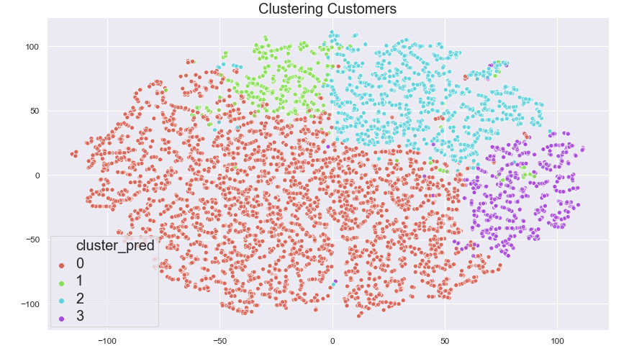
Machine learning Clustering with K-means
Visualisation des clusters en utilisant le t-SNE
Notes:
Expliquer chaque feature choisis et pourquoi ne pas avoir choisis les autres

Slide 22
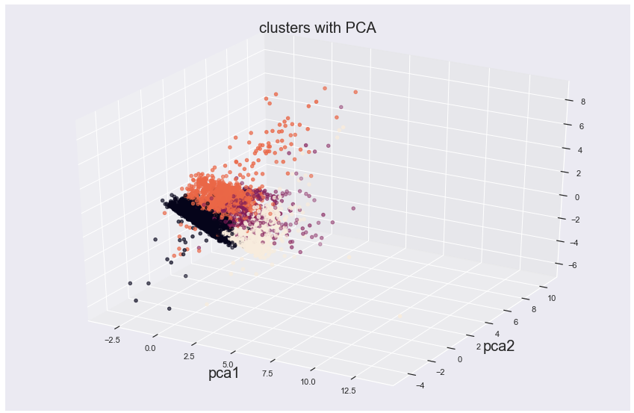

Machine learning Clustering with K-means
Visualisation des clusters en utilisant la PCA
Visualisation en 3 dimensions en PCA :
Variance expliqué
Notes:
Expliquer chaque feature choisis et pourquoi ne pas avoir choisis les autres

Slide 23
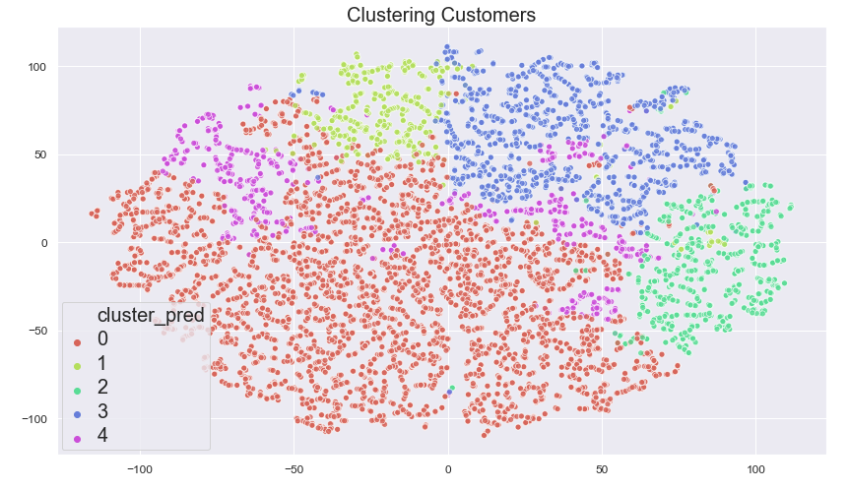
Machine learning Clustering with K-means
Visualisation des clusters en utilisant le t-SNE
Visualisation en 2 dimensions sur 5 clusters :
Supposition
Création d’un nouveau cluster d’outliers
Peut se révéler utile dans certains cas.
Cluster mineur donc 4 clusters est le nombre optimale
Notes:
Expliquer chaque feature choisis et pourquoi ne pas avoir choisis les autres

Slide 24
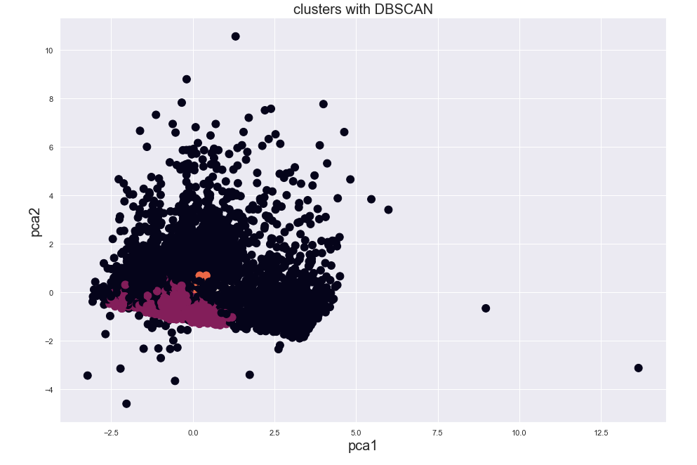
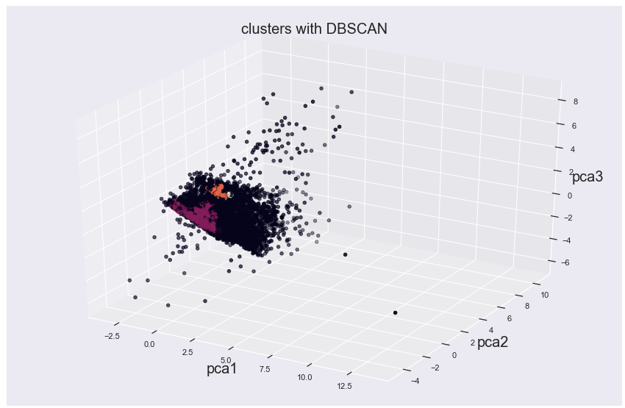
Autre Algorithme : DBSCAN ?
Ne vaut pas le cout d’être approfondi
2D en PCA
3D en PCA

Slide 25
Conclusion
Clusters facile à comprendre et a utiliser pour l’équipe marketing.
mise en route de la stratégie marketing rapidement grâce au nombre de clusters choisis.
Clusters suffisamment stable mais à mettre a jour chaque année.

Slide 26
Preprocessing et Feature engineering
Prochaine étape ?
Avoir plus de données pour un clustering encore plus fiable.
Essayer d’avoir plus d’informations concernant le client pour les différencier d’avantage.
Utiliser un Xgboost ou autre pour essayer de prédire les clusters et ainsi comprendre l’importance des features.
Construire un système de recommandation pour cibler encore plus les produits.
Notes:
Expliquer chaque feature choisis et pourquoi ne pas avoir choisis les autres

Slide 27
Merci de votre attention !

